Slide 1
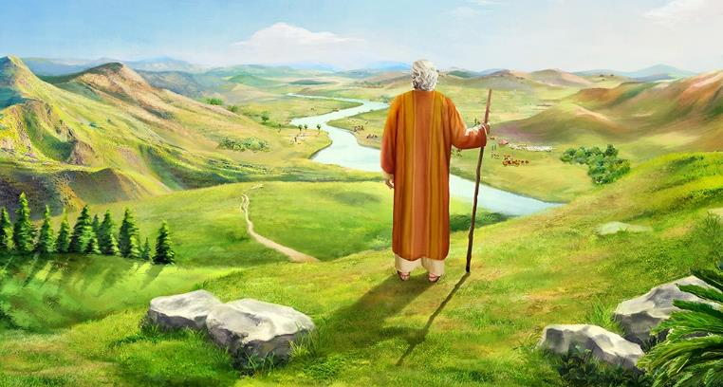
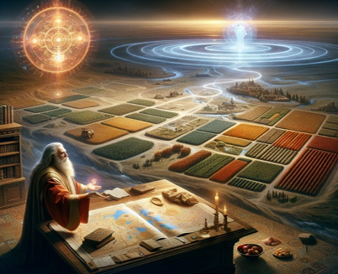
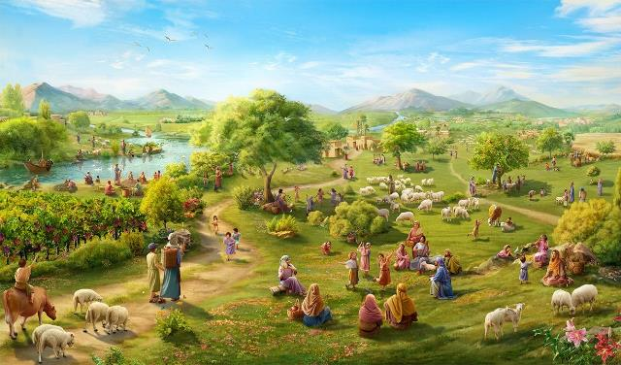
ພຣະເຈົ້າ ຊົງຊື່ສັດ
ບົດຮຽນທີ 12 ສໍາລັບສະບາໂຕທີ 20 ທັນວາ, 2025

Slide 2

“ພຣະເຈົ້າຢາເວໄດ້ຮັກສາຄໍາສັນຍາທຸກໆຂໍ້ ທີ່ພຣະອົງໄດ້ສັນຍາໄວ້ກັບປະຊາຊົນອິດສະຣາເອນ. ທຸກໆຢ່າງກໍໄດ້ເກີດຂຶ້ນ” (ຢຊ 21:45)

Slide 3

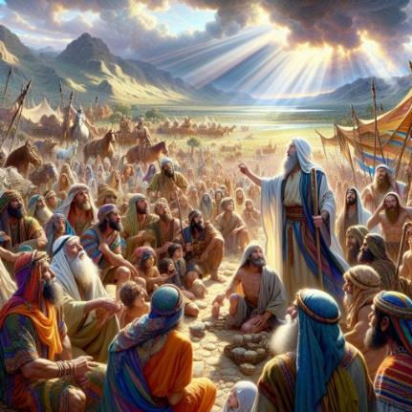
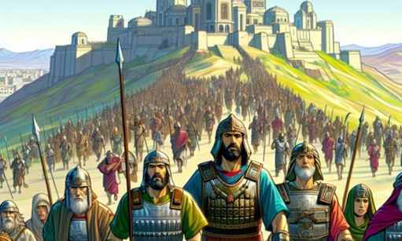
ໂຢຊວຍກໍ່ໄດ້ເຖົ້າແກ່ແລ້ວ, ແລະຍັງມີດິນແດນອີກຫລາຍແຫ່ງທີ່ຍັງບໍ່ໄດ້ເຂົ້າຍຶດຄອງເທື່ອ. ລາວຈຶ່ງໄດ້ຮວບຮວມຜູ້ນຊາຄົນລຸ້ນໃໝ່ຂຶ້ນມາ ເພື່ອກະຕຸ້ນໃຫ້ພວກເຂົາສືບຕໍ່ການເຂ້ົ້າຍຶດຄອງເອົາດິນແດນຕໍ່ໄປ.
ແຕ່ຄວາມສາມາດໃນການທີ່ຈະບັນລຸໄຊຊະນະນັ້ນ ແມ່ນບໍ່ໄດ້ເກີດຂຶ້ນຍ້ອນໂຕຂອງພວກເຂົາເອງພຽງຢ່າງດຽວ ແຕ່ຂຶ້ນຢູ່ກັບພຣະເຈົ້າ. ດັ່ງນັ້ນໂຢຊວຍຈຶ່ງໄດ້ເຕືອນພວກເຂົາ ໃຫ້ມີຄວາມຊື່ສັດ ແລະ ໃຫ້ລະນຶກເຖິງຄວາມຊື່ສັດທີ່ພຣະເຈົ້າໄດ້ຊົງກະທໍາໄວ້ແລ້ວ. ແລະ ຍັງໜູນໃຈພວກເຮົາວ່າ ພຣະເຈົ້າຈະຍັງຄົງສືບຕໍ່ໃນຄວາມຊື່ສັດຂອງພຣະອົງຕໍ່ໄປ.
ແລະລາວກໍ່ຍັງໄດ້ບອກເຖິງອັນຕະລາຍຂອງການບໍ່ເຊື່ອຟັງພ້ອມ. ໃນຄວາມເປັນຈິງ, ມີອັນຕະລາຍຢ່າງໜຶ່ງທີ່ພວກເຮົາກໍາລັງຜະເຊີນ ຄືກັບຄົນເຫລົ່ານັ້ນຄື: ການທີ່ຈະຢືນຢັດ ແລະ ຊື່ສັດຕໍ່ພຣະເຈົ້າ; ຫລື ການຕອບແທນຄວາມຊື່ສັດຂອງພຣະອົງ ດ້ວຍຄວາມບໍ່ຊື່ສັດຂອງພວກເຮົາ.
ຄວາມຊື່ສັດຂອງພຣະເຈົ້າ (ຢຊ 21:43-45)
ສິ່ງທີ່ພຣະອົງໄດ້ເຮັດ ແລະ ຈະເຮັດ (ຢຊ 23:1-5)
ລາງວັນແຫ່ງຄວາມຊື່ສັດ (ຢຊ 23:6-10)
ສິ່ງທີ່ພວກເຮົາຄວນຈະເຮັດ (ຢຊ 23:11-14)
ການລົງໂທດສໍາລັບຄວາມບໍ່ຊື່ສັດ (ຢຊ 23:15-16)

Slide 4


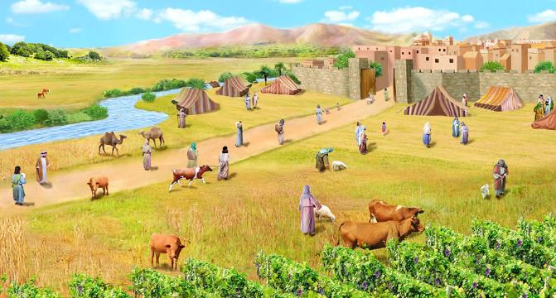
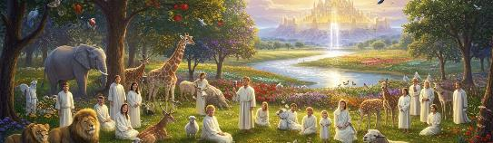
ຄວາມຊື່ສັດຂອງພຣະເຈົ້າ
“ພຣະເຈົ້າຢາເວໄດ້ຮັກສາຄໍາສັນຍາທຸກໆຂໍ້ ທີ່ພຣະອົງໄດ້ສັນຍາໄວ້ກັບປະຊາຊົນອິດສະຣາເອນ ທຸກໆຢ່າງກໍໄດ້ເກີດຂຶ້ນ.” (ຢຊ 21:45)
ພຣະເຈົ້າໄດ້ຊົງປະທາານ “ແຜ່ນດິນທັງໝົດ” ໃຫ້ກັບຊົນຊາດອິດສະຣາເອນ (ຢຊ. 21:43) ແລະໄດ້ຊົງມອບ“ສັດຕູທັງໝົດ” ໄວ້ໃນກໍາມືຂອງພວກເຂົາ (ຢຊ. 21:44), ເພາະສະນັ້ນ “ທຸກໆຄໍາເວົ້າຂອງພຣະເຈົ້າ ຈຶ່ງສໍາເລັດ” (ຢຊ. 21:45).
ການກ່າວແບບຊໍ້າໆຂອງຄໍາວ່າ “ທັງໝົດ” ແມ່ນເນັ້ນຢໍ້າເຖິງຄວາມຊື່ສັດຂອງພຣະອົງ. ສັດຕູໄດ້ຖືກພ່າຍແພ້ໃຫ້ແກ່ພຣະເຈົ້າ. ອິດສະຣາເອນໄດ້ຮັບແຜ່ນດິນມໍຣະດົກຍ້ອນວ່າພຣະເຈົ້າຊົງຄອບຄອງ. ພວກເຂົາຈຶ່ງໝັ້ນໃຈໄດ້ວ່າຈະສາມາດຂັບໄລ່ຊາວຄານາອານທີ່ຍັງເຫລືອຢູ່ໃນແຜ່ນດິນນັ້ນອອກໄປໄດ້ ຍ້ອນວ່າ ພຣະເຈົ້າຊົງຮັກສາສັນຍາຂອງພຣະອົງ ແລະ ຈະຮັກສາສັນຍາທີ່ພຣະອົງໄດ້ກ່າວໄວ້ນັ້ນ ຕະຫລອດໄປ.
ສິ່ງທັງໝົດນີ້ເປັນຜົນດີຕໍ່ພວກເຮົາທຸກຄົນ ເພາະພຣະອົງຍັງຄົງສືບຕໍ່ຊື່ສັດ. (ພບຍສ. 7:9; ພສສ. 117:2; ພຄຄ. 3:22-23). ພຣະອົງຊົງສັນຍາວ່າຈະຊ່ວຍພວກເຮົາ ແລະ ຈະປະທານແຜ່ນດິນໂລກໃຫ້ເປັນມໍຣະດົກແກ່ພວກເຮົາ, ແລະ ພຣະອົງຈະຊົງເຮັດຕາມຄໍາສັນຍານັ້ນ (ຟລປ. 1:6; 1ປຕ. 1:5; ພສສ. 37:29).

Slide 5

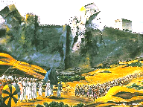
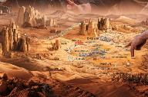
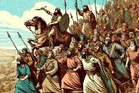
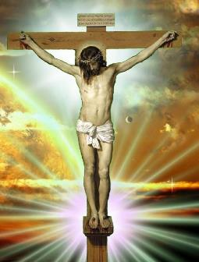
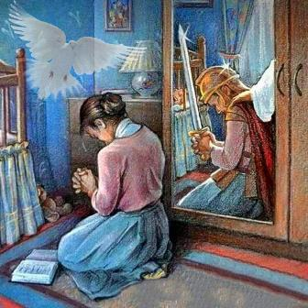
ສິ່ງທີ່ພຣະເຈົ້າໄດ້ເຮັດ ແລະ ຈະຊົງເຮັດ
“ພວກເຈົ້າໄດ້ເຫັນທຸກສິ່ງທີ່ພຣະເຈົ້າຢາເວ ພຣະເຈົ້າຂອງພວກເຈົ້າໄດ້ກະທໍາຕໍ່ຊາດທັງປວງຍ້ອນເລື່ອງພວກເຈົ້າ, ພຣະເຈົ້າຢາເວພຣະເຈົ້າຂອງພວກເຈົ້າ ໄດ້ສູ້ຮົບເພື່ອພວກເຈົ້າ” (ຢຊ 23:3)
ໃນຄໍາປາໄສຂອງໂຢຊວຍຕໍ່ຜູ້ອາວຸໂສ, ລາວໄດ້ເລີ່ມຕົ້ນໂດຍການບອກພວກເຂົາເຖິງສິ່ງທີ່ພຣະເຈົ້າໄດ້ເຮັດໄປແລ້ວ ແລະ ສິ່ງທີ່ພຣະອົງຈະເຮັດຕໍ່ໄປ ກໍ່ຄື:
ພຣະອົງໄດ້ຕໍ່ສູ້ກັບຊົນຊາດຕ່າງໆ (ຢຊ. 23:3)
ພຣະອົງໄດ້ແບ່ງດິນແດນໃຫ້ແກ່ເຜົ່າຕ່າງໆ (ຢຊ. 23:4)
ພຣະອົງຈະຊົງຂັບໄລ່ຜູ້ຄົນທີ່ເຫລືອຢູ່ໃນດິນແດນທີ່ຈະຍຶດຄອງນັ້ນອອກໄປ(ຢຊ. 23:5)
ສິ່ງທັງໝົດນີ້ (ແມ່ນສິ່ງທີ່ພຣະອົງໄດ້ເຮັດແລ້ວ ແລະ ຈະເຮັດ) ແມ່ນຢູ່ພາຍໃຕ້ເງື່ອນໄຂດຽວຂອງອິດສະຣາເອນ ນັ້ນກໍ່ຄື: ພວກເຂົາຕ້ອງເຊື່ອຟັງ (ຢຊ. 23:6).
ເລື່ອງລາວຂອງອິດສະຣາເອນ ໄດ້ກາຍເປັນບົດຮຽນໃຫ້ກັບພວກເຮົາໃນປະຈຸບັນນີ້. ພຣະອົງຊົງມີໄຊຊະນະເໜືອບາບແລ້ວ ແລະ ໄດ້ມອບຄວາມໝັ້ນໃຈໃນຄວາມລອດພົ້ນໃຫ້ແກ່ພວກເຮົາ ຜ່ານທາງການເສຍສະຫລະຂອງພຣະເຢຊູ (ກລຊ. 2:15).
ສ່ວນທີ່ເຫລືອແມ່ນຂຶ້ນຢູ່ກັບການຕັດສິນໃຈຂອງພວກເຮົາ ວ່າຈະສືບຕໍ່ໄວ້ວາງໃຈໃນພຣະເຈົ້າ, ໃນພຣະວິນຍານບໍຣິສຸດຂອງພຣະເຈົ້າ ເພື່ອດໍາເນີນຊີວິດຢ່າງມີໄຊຊະນະ ຫລືເລືອກທີ່ຈະບໍ່ເຊື່ອຟັງພຣະອົງ(2 ຄຣທ.10:3-5; ອຟຊ.6:11-18).

Slide 6

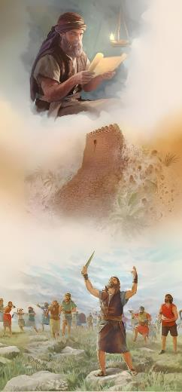
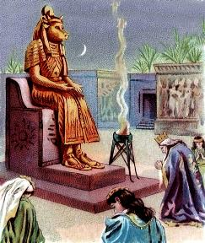
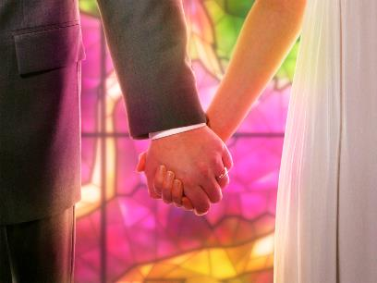
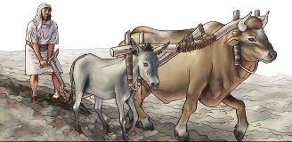
ລາງວັນແຫ່ງຄວາມຊື່ສັດ
“ຄົນໜຶ່ງໃນພວກເຈົ້າສາມາດເຮັດໃຫ້ພັນຄົນແລ່ນໜີຈາກພວກເຈົ້າໄດ້ ເພາະພຣະເຈົ້າຢາເວ ພຣະເຈົ້າຂອງພວກເຈົ້າໄດ້ສູ້ຮົບເພື່ອພວກເຈົ້າດັ່ງທີ່ພຣະອົງໄດ້ສັນຍາໄວ້(ຢຊ 23:10)
ລາງວັນຂອງຄວາມຊື່ສັດຂອງຊາວອິດສະຣາເອນ ແມ່ນໄຊຊະນະທີ່ສົມບູນເໜືອສັດຕູຂອງພວກເຂົາທັງຫລາຍ(ຢຊ. 23:6, 10).
ໃນການພິຊິດເອົາດິນແດນຄານາອານ, ຄວາມຊື່ສັດທີ່ມີຕໍ່ພຣະເຈົ້ານັ້ນ ຄວນຈະສະແດງອອກໃນ 3 ວິທີ ດັ່ງນີ້:
ຢ່າແຕ່ງງານກັບຜູ້ຄົນຢູ່ໃນແຜ່ນດິນນັ້ນ (ຢຊ. 23:7)
ຢ່າເອີ່ຍຊື່ພະເຈົ້າຂອງພວກເຂົາ (ຢຊ. 23:7)
ຢ່ານະມັດສະການພະເຈົ້າຂອງພວກເຂົາ (ຢຊ. 23:7)
ພວກເຮົາຄິດວ່າ ເປັນຫຍັງໂຢຊວຍຈຶ່ງເຂັ້ມງວດກັບຊົນຊາດອິດສະຣາເອນໃນຫລາຍໆເລື່ອງ, ໂດຍສະເພາະຄວາມສໍາພັນຂອງພວກເຂົາກັບຊາວຕ່າງຊາດ?
ພວກເຂົາຕ້ອງຮັກສາຄວາມບໍຣິສຸດທາງຈິດວິນຍານ. ຖ້າຫາກວ່າພວກເຂົາແຕ່ງງານກັບຄົນໃນແຜ່ນດິນນັ້ນ, ພວກເຂົາກໍ່ຈະເລີ່ມກ່າວເຖິງເທບພຣະເຈົ້າຂອງພວກເຂົາ, ແລະ ໃນທີ່ສຸດພວກເຂົາອາດຈະນະມັດສະການພວກພະເຫລົ່ານັ້ນ. ນີ້ຄືຈຸດເລີ່ມຕົ້ນຂອງການລະຖິ້ມຄວາມເຊື່ອຂອງກະສັດໂຊໂລໂມນ (1 ກສ 11:4).
ເພາະສະນັ້ນ ຈະເປັນການດີຖ້າພວກເຮົາປະຕິບັດຕາມພຣະຄໍາພີ ທີ່ແນະນໍາຢ່າແຕ່ງງານກັບຜູ້ທີ່ບໍ່ມີຄວາມເຊື່ອແບບດຽວກັນ (2 ຄຣທ. 6:14-16).

Slide 7


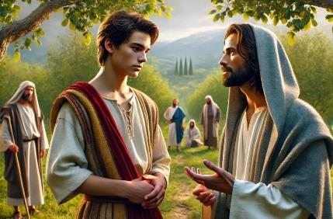
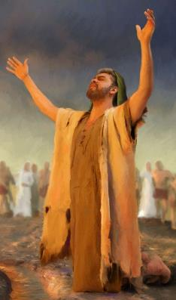
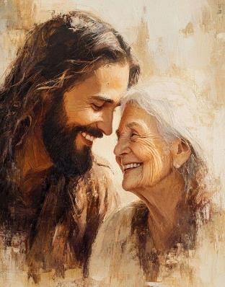
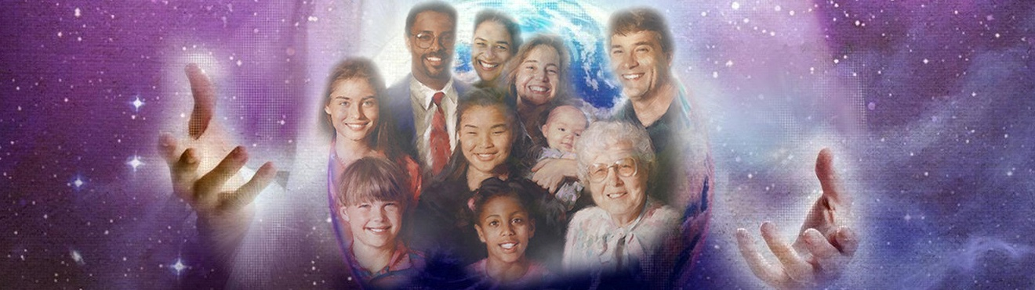
ສິ່ງທີ່ພວກເຮົາຄວນຈະເຮັດ
“ຈົ່ງຮັກພຣະເຈົ້າຢາເວ ພຣະເຈົ້າຂອງພວກເຈົ້າດ້ວຍຄວາມເຕັມໃຈ” (ຢຊ 23:11)
ພວກເຮົາສາມາດເວົ້າໄດ້ແບບບໍ່ຕ້ອງສົງໄສໄດ້ເລີຍວ່າ ຄໍາເວົ້າທີ່ສໍາຄັນຂອງໂຢຊວຍແມ່ນຢູ່ໃນຂໍ້ທີ 11 ນັ້ນກໍ່ຄື: ການທີ່ຈະຮັກພຣະເຈົ້າ
ອິດສະຣາເອນຕ້ອງໄດ້ສະແດງຄວາມຮັກຂອງພວກເຂົາໂດຍການທີ່ບໍ່ຕ້ອງຮັກພະອື່ນ, ເພາະຖ້າມີພະອື່ນ ຈະສົ່ງຜົນເສຍທີ່ຮ້າຍແຮງຕໍ່ພວກເຂົາ (ຢຊ. 23:12-13).
ນອກຈາກນີ້ແລ້ວ, ໂຢຊວຍຍັງສະເໜີຄວາມຈິງໃຈໃຫ້ສືບຕໍ່ໃຫ້ຮັກພຣະເຈົ້າ ໂດຍການ: ຄົງຄວາມຊື່ສັດຕໍ່ພຣະເຈົ້າ (ຢຊ. 23:14).
ປະຈຸບັນນີ້ພວກເຮົາມີແຮງຈູງໃຈທີ່ຍິ່ງໃຫຍ່ກວ່ານັ້ນ: ມີພຣະເຢຊູເປັນແບບຢ່າງ (ຢຮ. 13:34).
ພຣະເຈົ້າປາຖະໜາທີ່ຈະໃຫ້ພວກເຮົາມີຄວາມສໍາພັນທີ່ໃກ້ຊິດກັບພຣະອົງ ແບບເປັນສ່ວນໂຕເພື່ອຕອບສະໜອງຕໍ່ຄວາມຮັກທີ່ພຣະອົງມີໃຫ້ ທີ່ປຽບເໝືອນກິ່ງ ແລະ ງ່າ ຂອງເຄືອອະງຸ່ນທີ່ຕິດຢູ່ທີ່ເຄືອຂອງມັນ
ພຣະເຈົ້າປະທານຄໍາສັນຍາທີ່ດີຫລາຍຢ່າງແກ່ພວກເຮົາ ແລ້ວເຫດຜົນຫຍັງທີ່ພວກເຮົາຍັງຄົງຈະເຮັດບາບຢູ່?

Slide 8

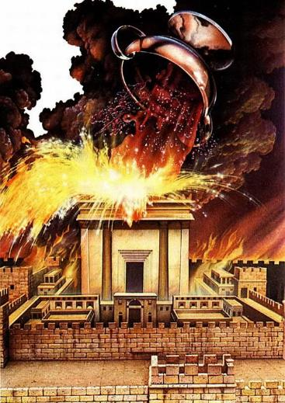
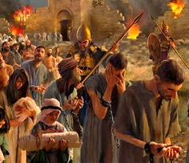
ການລົງໂທດສໍາລັບຄວາມບໍ່ຊື່ສັດ
“ພຣະເຈົ້າຢາເວ ພຣະເຈົ້າຂອງພວກເຈົ້າໄດ້ຖືຮັກສາຄໍາສັນຍາທຸກຂໍ້ ທີ່ໄດ້ເຮັດໄວ້ກັບພວກເຈົ້າສັນໃດ ພຣະອົງກໍຈະນໍາການຂົ່ມຂູ່ທຸກຢ່າງມາສູ່ພວກເຈົ້າສັນນັ້ນ ຈົນກວ່າພຣະອົງຈະທໍາລາຍພວກເຈົ້າເສຍຈາກດິນແດນອັນສວຍງາມນີ້ ທີ່ພຣະເຈົ້າຢາເວພຣະເຈົ້າຂອງພວກເຈົ້າໄດ້ມອບໃຫ້ແກ່ພວກເຈົ້າ.” (ຢຊ 23:15)
ໂຢຊວຍໄດ້ຈົບຄໍາກ່າວຂອງລາວໂດຍໃຊ້ຖ້ອຍຄໍາເຕືອນທີ່ຮຸນແຮງ ເຊິ່ງເຕືອນເຖິງອັນຕະລາຍຂອງການບໍ່ເຊື່ອຟັງ ນັ້ນກໍ່ຄື ການທີ່ຈະໄດ້ຮັບພຣະພິໂລດຂອງພຣະເຈົ້າ (ຢຊ. 23:15-16).
ເຊັ່ນດຽວກັນກັບໃນດິນແດນແຫ່ງພັນທະສັນຍາ ຄືພວກເຂົາຕ້ອງໄດ້ຄໍານຶງເຖິງຜົນທີ່ຈະຕາມມາຈາກການລະເມີດພັນທະສັນຍາຢູ່ສະເໝີ
ຄວາມຮັກແບບດຽວກັນກັບທີ່ເຮັດໃຫ້ພຣະເຈົ້າປະທານພຣະບຸດຂອງພຣະອົງເພື່ອພວກເຮົາ ກໍ່ຄືຄວາມຮັກທີ່ສະແດງອອກໂດຍຄວາມໃຈຮ້າຍຕໍ່ຜູ້ທີ່ຍັງຍຶດໝັ້ນໃນຄວາມບາບຢ່າງດື້ດ້ານ (ຢຮ 3:16; ໂຣມ 2:5).
ແຕ່ອິດສະຣາເອນໄດ້ລົ້ມເຫລວໃນສິ່ງນີ້ ສະນັ້ນພວກເຂົາຈຶ່ງໄດ້ຮັບການລົງໂທດ ແລະ ຕ້ອງທຸກທົນກັບສິ່ງນັ້ນ. ມື້ນີ້ພວກເຮົາມີໂອກາດທີ່ຈະໄດ້ຂຽນເລື່ອງລາວທີ່ແຕກຕ່າງອອກໄປຈາກຊາວອິດສະຣາເອນ ນັ້ນກໍ່ຄື: ການຮັກສາຄວາມຊື່ສັດທີ່ມີຕໍ່ພຣະເຈົ້າໄວ້ (ຢຮ 15:9).

Slide 9
ຫຼັກຄຳສອນຂອງພຣະຄຳພີກ່ຽວກັບຄວາມໂກດຮ້າຍຂອງພຣະເຈົ້າອາດເຮັດໃຫ້ພວກເຮົາສັບສົນໃນຕອນທຳອິດ ພຣະຄຳພີບອກເຮົາວ່າພຣະເຈົ້າຊົງປ່ຽມດ້ວຍຄວາມຮັກ ແລະພຣະອົງກໍຍັງເປັນຄວາມຮັກອີກດ້ວຍ (ຢຮ 3:16; 1 ຢຮ 4:8). ດັ່ງນັ້ນ, ເຮົາອາດ ຄິດວ່າຄວາມໂກດຮ້າຍຂອງພຣະເຈົ້າສາມາດຊ່ວຍໃຫ້ເຮົາເຂົ້າໃຈຄວາມຮັກຂອງພຣະອົງ ໄດ້ນັ້ນເປັນມູມມອງທີ່ແປກ. ພຣະຄຳພີສະແດງໃຫ້ເຮົາເຫັນຮູບພາບທີ່ຊົງພະລັງທີ່ສື່ເຖິງ ຄວາມຮັກນີ້ ພຣະເຈົ້າຊົງຫ່ວງໃຍ ແລະອົດທົນ ພຣະອົງຊົງພ້ອມທີ່ຈະໃຫ້ອະໄພ (ອພຍ 34:6; ມກ 7:18). ໃນເວລາດຽວກັນ, ຄວາມໂກດຮ້າຍຂອງພຣະເຈົ້າເປັນສ່ວນໜຶ່ງ ຂອງຄວາມຮັກອັນບໍລິສຸດຂອງພຣະອົງທີ່ຕໍ່ສູ້ຄວາມບາບ ແລະຄວາມຊົ່ວຮ້າຍ ຄວາມ ໂກດຮ້າຍຂອງພຣະເຈົ້າບໍ່ແມ່ນຄວາມຮູ້ສຶກ ຄວາມໂກດຮ້າຍຂອງພຣະອົງບໍ່ເຄີຍເຈດຕະ ນາຮ້າຍ ແລະຊົ່ວຊ້າ ຄວາມໂກດຮ້າຍຂອງພຣະເຈົ້າບໍ່ມີຄວາມພະຍາບາດ. ເມື່ອພຣະເຈົ້າ ລົງໂທດບາບ, ພຣະອົງບໍ່ໄດ້ກຳລັງແກ້ແຄ້ນເຮົາທີ່ລະເມີດກົດບັນຍັດຂອງພຣະອົງ. ພຣະ ຄຳພີໃໝ່ສອນວ່າພຣະເຢຊູໄດ້ກາຍເປັນຄົນບາບເພື່ອພວກເຮົາ (2 ກຣທ 5:21) ເມື່ອ ພຣະເຢຊູສິ້ນພຣະຊົນ, ພຣະອົງໄດ້ເປີດທາງໃຫ້ພຣະເຈົ້າຍອມຮັບເຮົາ (ໂຣມ 5:10) ໃຜ ກໍຕາມທີ່ເຊື່ອໃນພຣະເຈົ້າຈະບໍ່ຖືກລົງໂທດດ້ວຍຄວາມໂກດຮ້າຍຂອງພຣະອົງ (ຢຮ 3: 36 ; ອຟຊ 2:3; 1 ທສລນ 1:10) ຄວາມໂກດຮ້າຍຂອງພຣະເຈົ້າຊ່ວຍໃຫ້ເຮົາເຂົ້າໃຈ ວ່າ ພຣະເຈົ້າຊົງເປັນຜູ້ພິພາກສາອັນບໍລິສຸດ. ດັ່ງນັ້ນ, ເຮົາສາມາດໄວ້ວາງໃຈໄດ້ວ່າພຣະ ເຈົ້າຈະຍຸດຕິທຳຢູ່ສະເໝີເມື່ອພຣະອົງລົງໂທດບາບ ແລະຄວາມຊົ່ວຮ້າຍ (ພສລສ 7:11; ພສລສ 50:6; 2 ຕມທ 4:8).

